Slide 1
Применение технологий критического мышления на уроках истории Древнего мира
Подготовил: Казанова К. А.
учитель истории и обществознания
МБОУ «Кировская СОШ №2»

Slide 2
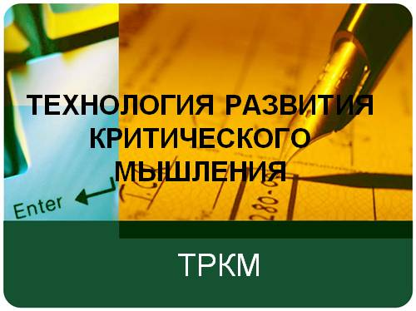
Расскажи мне – и я забуду,
Покажи мне – и я запомню,
Дай мне самому сделать это – и я пойму китайская пословица

Slide 3

Что такое «критическое мышление»?
Открытое мышление, развивающееся путем наложения новой информации на личный жизненный опыт;
Мышление, анализирующее информацию с точки зрения логики и личностно-ориентированного подхода;
Мышление анализирующее, оценивающее и проблематизирующее;
Мышление рефлексивное.

Slide 4
Освоение технологий критического мышления приводит к следующим результатам:
Высокая мотивация учащихся к образовательному процессу;
Возрастание мыслительных возможностей учащихся, гибкости мышления, его переключения с одного типа на другой;
Развитие способности самостоятельно конструировать, строить понятия и оперировать ими;
Развитие способности передавать другим авторскую информацию, подвергать ее коррекции, понимать и принимать точку зрения другого человека;
Развитие умения анализировать полученную информацию

Slide 5
Технологические этапы
Фаза 1
ВЫЗОВ
(пробуждение имеющихся знаний и интереса к получению новой информации)
Фаза 2 Реализация смысла
(получение новой информации)
Фаза 3 Рефлексия
(осмысление, рождение нового знания)

Slide 6
Используемые технологии
Фаза ВЫЗОВА
ПОНЯТИЙНОЕ КОЛЕСО
СТРАТЕГИЯ ЗХУ
Фаза РЕАЛИЗАЦИИ смысла
СТРАТЕГИЯ «ИНСЕРТ» (УСЛОВНЫЕ ЗНАЧКИ»
ГРАФИЧЕСКИЕ ОРГАНИЗАТОРЫ «КЛАСТЕРЫ»
ПРИЕМ «ФИШБОУН» (РЫБНАЯ КОСТЬ)
Фаза РЕФЛЕКСИИ
ТАБЛИЦА ПМИ – НЕДОСТАТКИ, ДОСТОИНСТВА, ПЕРСПЕКТИВЫ
СИНКВЕЙН

Slide 7
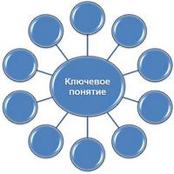
Понятийное колесо
Фаза Вызов
Данная схема даёт возможность установить ассоциативный ряд, подобрать синонимы. В некоторых случаях – вспомнить предыдущий материал и установить понятийные связи для лучшей систематизации знаний учащихся.
Синонимы, ассоциации, понятие.

Slide 8
Фаза ВЫЗОВ
Египет

Slide 9
Тигр
Фаза ВЫЗОВ
Вавилон
Евфрат
Географическое
Положение Двуречья
Урук
Персидский
залив
Ур

Slide 10
Фаза ВЫЗОВ
Амон-Ра
Бастет
Апоп
Боги Древнего Египта
Сет
Нут
Тот
Геб
Маат

Slide 11
Стратегия ЗХУ («Знаю- хочу знать-узнал»)
Фаза ВЫЗОВ
Цель данной стратегии – развитие рефлексивности в процессе познания. Используя ее при работе с информацией, мы учимся соотносить известное и новое, учимся определять свои познавательные запросы, обосновывая их известной нам информацией. Также, с помощью таблицы можно научиться определять направления в индивидуальном исследовательском поиске в рамках изучаемой темы.
Автор- Донна Огл

Slide 12
Фаза ВЫЗОВ
Знаю | Хочу знать | Узнал
Рождество Христово является Точкой отсчета всех исторических дат в нашем летоисчислении. | Когда и кем было принято в нашей стране летоисчисление от Рождества Христова. От какого события шел отсчет лет в Древнем Египте? | Первыми людьми, у которых сложились представления о продолжительности года, были земледельцы. Первыми определили продолжительность года в 365 суток жители Древнего Египта.

Slide 13
Инсерт
Фаза РЕАЛИЗАЦИЯ СМЫСЛА
«V» — я это знаю;
«+» — это новая информация для меня;
«-» — я думал по-другому, это противоречит тому, что я знал;
«?» — это мне непонятно, нужны объяснения, уточнения.
Инсерт— это прием технологии развития критического мышления через чтение и письмо (ТРКМЧП), используемый при работе с текстом, с новой информацией.

Slide 14
Фаза РЕАЛИЗАЦИЯ СМЫСЛА
Значки | Ключевые слова
✓ | Уже знал, что Библия Состоит из Ветхого Завета и Нового Завета.
+ | Иудаизм- религия евреев. Ветхий Завет- священная книга не только евреев, но и у тех народов, среди которых позднее распространилась христианская религия.
- | Думал, что Ветхий Завет- священная книга только христиан.
? | Почему египетские фараоны невзлюбили евреев?

Slide 15
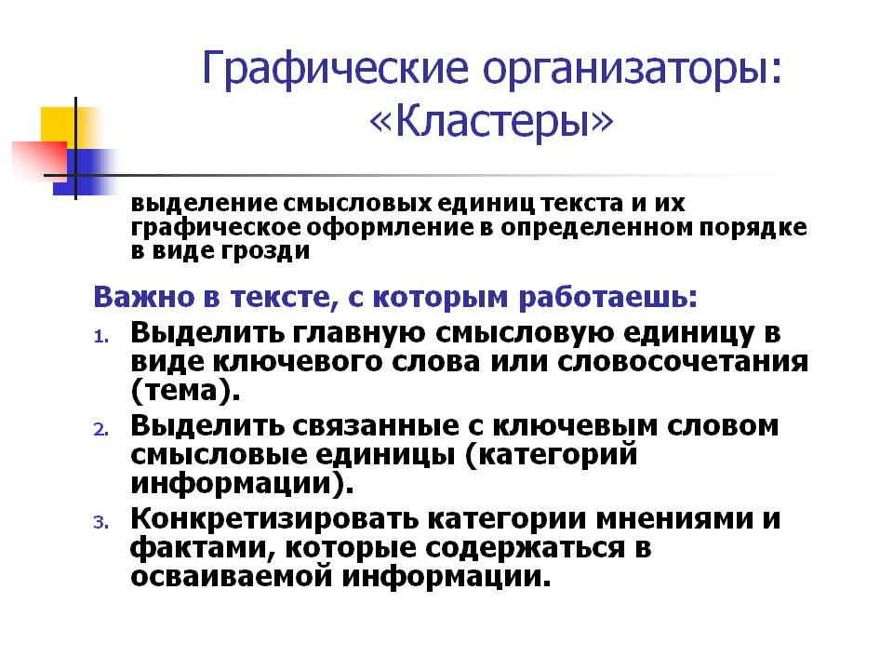
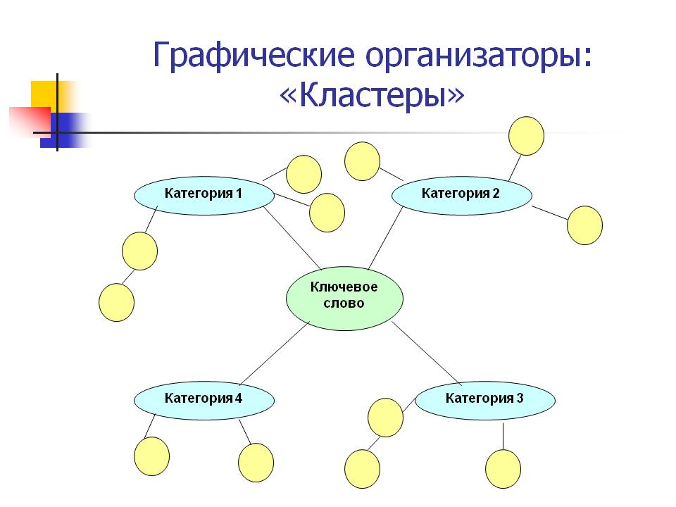
Графические организаторы «кластеры»
Фаза РЕАЛИЗАЦИЯ СМЫСЛА

Slide 16
Знания
Фаза РЕАЛИЗАЦИЯ СМЫСЛА
Саркофаг
Многобожие
Религия
Культура Древнего Египта
Храм
Письменность
Гробница
Жрец
Искусство

Slide 17
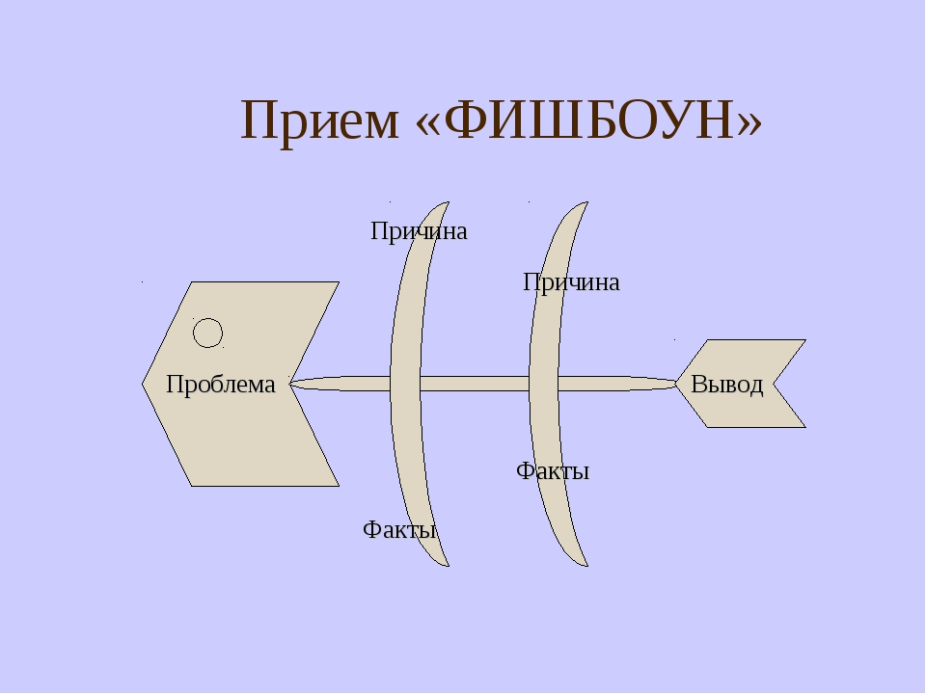
Прием «ФИШБОУН» (рыбная кость)
Фаза РЕАЛИЗАЦИЯ СМЫСЛА
Фишбоун- название метода японского учёного Каору Исикавы. Эта графическая техника представления информации позволяет образно продемонстрировать ход анализа какого-либо явления через выделение проблемы, выяснение её причин и подтверждающих фактов и формулировку вывода по вопросу.

Slide 18
Военные походы фараона Тутмоса
Фаза РЕАЛИЗАЦИЯ СМЫСЛА
Обогащение
Захват новых территрий
Захват рабов
Военные походы фараона Тутмоса
Расширились границы
Скот, ценную древесину, золото, серебро
Присоединение Нубии, Сирии, Финикии, Палестины
Обращение пленных в рабство

Slide 19
Таблица ПМИ – недостатки, достоинства, перспективы.
Фаза РЕФЛЕКСИЯ
«П» – «плюс», положительные черты, достоинства
«М» – «минус», отрицательные черты, недостатки
«И» – «интересно», возможности для развития
П | Все, что понравилось на уроке, информация и формы работы, которые вызвали положительные эмоции, либо по мнению ученика могут быть ему полезны для достижения каких-то целей.
м | Все, что не понравилось на уроке, показалось скучным, вызвало неприязнь, осталось непонятным, или информация, которая, по мнению ученика, оказалась для него не нужной, бесполезной с точки зрения решения жизненных ситуаций.
и | Факты, о которых узнали на уроке и что бы еще хотелось узнать по данной проблеме, вопросы к учителю.

Slide 20
Синквейн
Фаза РЕФЛЕКСИЯ
1 строка: тема одним словом (существительное)
2 строка: описание темы (два прилагательных)
3 строка: описание действия в рамках этой темы (три глагола или деепричастия)
4 строка: отношение к теме, чувства, эмоции (фраза из 4 слов)
5 строка: повторение сути темы одним словом (синоним).
1 строка: тема одним словом (существительное)
2 строка: описание темы (два прилагательных)
3 строка: описание действия в рамках этой темы (три глагола или деепричастия)
4 строка: отношение к теме, чувства, эмоции 9фраза из 4 слов)
5 строка: повторение сути темы одним словом (синоним)

Slide 21
Фаза Рефлексия
Тема урока: «Финикийские мореплаватели».
Финикийцы
Предприимчивые, умелые.
Плавать. Торговать. Грабить.
Удивлен многообразием изготавливаемых изделий.
Мореплаватели.

Slide 22
Выводы
Использование технологии развития критического мышления на уроках позволяет сформировать умения и навыки работы с информацией:
находить, осмысливать, использовать нужную информацию;
анализировать, систематизировать, представлять информацию в виде схем, таблиц, графиков.
сравнивать исторические явления и объекты, при этом самостоятельно выявлять признаки или линии сравнения;
выявлять проблемы, содержащиеся в тексте, определять возможные пути решения, вести поиск необходимых сведений, используя различные источники информации.
Использование технологии развития критического мышления на уроках позволяет сформировать умения и навыки работы с информацией:
находить, осмысливать, использовать нужную информацию;
анализировать, систематизировать, представлять информацию в виде схем, таблиц, графиков.
сравнивать исторические явления и объекты, при этом самостоятельно выявлять признаки или линии сравнения;
выявлять проблемы, содержащиеся в тексте, определять возможные пути решения, вести поиск необходимых сведений, используя различные источники информации.

Slide 23
Спасибо за внимание!

